Slide 1
Playbook de Vendas
(nome da sua empresa)
Última atualização - Set/2022 - Versão 4
Notes:
Personalize os slides com a identidade visual da sua empresa. Insira o nome da empresa e, também, a data da última atualização. ps: Mantenha atualizado este documento para o discurso de vendas sempre ser assertivo.

Slide 2
SUMÁRIO
4. Sua Empresa
6. Objetivo de Venda
12. Funis do Processo Comercial
17. Regras no Processo de Contratação
22. Processo Comercial
26. Treinamento Comercial
29. Estrutura Comercial
31. Perfil do Profissional Desejado
33. Playbook de Ações para Vendas
45. Roteiro de Apresentação
47. Como Identificar as Dores do Cliente
49. Como Contornar Objeções
E-mail: financeiro@crmpiperun.com.br l Telefone: (51) 4063-9792 - Ramal 3 l WhatsApp: +5551995122618
Notes:
Personalize os slides com a identidade visual da sua empresa. Insira o nome da empresa e, também, a data da última atualização. ps: Mantenha atualizado este documento para o discurso de vendas sempre ser assertivo.

Slide 3
LEIA COM ATENÇÃO AS INSTRUÇÕES
Este material é seu. Você pode alterar conforme sua necessidade.
Há dicas e comentários nos rodapés dos slides.
Depois que tiver finalizado, você pode salvar como PDF e disponibilizar para sua equipe de vendas.
Mantenha este documento constantemente atualizado.
Caso queira aplicar na prática e automatizar o seu Playbook de Vendas, Clique aqui e Faça um Teste Grátis no CRM PipeRun.
Boas vendas!
#PipeRun

Slide 4
Nome da Sua Empresa
Coloque um breve histórico da empresa para que todos possam conhecer um pouco mais sobre o local onde trabalham.
Playbook de Vendas l 2022
SEU LOGO
Notes:
Personalize o slide com a identidade visual da sua empresa. Use um slide para isso, somente para deixá-los familiarizados com a empresa.

Slide 5
Diretrizes do Negócio
Insira aqui, em itens, o propósito de sua empresa
a missão
a visão
e os valores
Playbook de Vendas l 2022
SEU LOGO
Notes:
Personalize o slide com a identidade visual da sua empresa. Use um slide para isso, somente para deixá-los familiarizados com a empresa.

Slide 6
Playbook de Vendas
Objetivos de venda

Slide 7
Nossos objetivos neste ano, são:
Atingir receita anual de: R$ X,XX
Atingir receita mensal média de: R$ X,XX
1º semestre:
Atingir receita no semestre de: R$
Atingir receita mensal de: R$
2º semestre:
Atingir receita no semestre de: R$
Atingir receita mensal de: R$
Objetivos de venda l 2022
SEU LOGO
Notes:
Preencha com seu objetivo para o ano e para os semestres.

Slide 8
Desdobramento das metas:
Atingir receitas mensais recorrentes em:
Item | Receitas | Unidades | Ticket Médio
Produto 1 | 5.000,00 | 62 | 79,90
Produto 2 | 10.000,00 | 100 | 100,00
Serviço A | 3.000,00 | 10 | 300,00
Serviço B | 10.000,00 | 25 | 400,00
Serviço C | 10.000,00 | 10 | 1.000,00
Plano X | 3.000,00 | 4 | 800,00
Plano Y | 10.000,00 | 4 | 1.000,00
Plano Z | 5.000,00 | 50 | 100,00
TOTAL / MÊS | R$50.000,00 MÊS / R$300.000,00 SEMESTRE
Objetivos de venda l 2022
SEU LOGO
Notes:
Aqui, colocamos exemplos de metas. Essa tabela deverá ser preenchida com os produtos ou serviços de sua empresa, além da receita, das unidades e do ticket médio previsto para o período. Você pode tanto editar como deletar essa tabela e criar uma do zero. Clique com o botão direito do mouse para inserir ou deletar linhas e colunas.

Slide 9
Canais de relacionamento para vendas:
Canal | Quem | Objetivo | Meta
Interno | equipe pós-vendas | vender para a base | R$ 25 mil/mês
Revendas | sócio-diretor da revenda | vender para base das revendas | R$ 15 mil/mês
Etc.. | Etc.. | Etc.. | Etc..
Objetivos de venda l 2022
SEU LOGO
Notes:
Adicione os canais de relacionamento com especificações sobre objetivo e metas. Faça no formato que achar melhor. Copie os elementos, cole e posicione-os à vontade.

Slide 10
Conformidades comerciais - SLA
Todos do time comercial deverão:
Seguir os requisitos, preços, promoções e incentivos comerciais deste documento.
Manter-se sempre atualizado sobre a política comercial da empresa
Participar semanalmente da reunião da equipe comercial
...
Objetivos de venda l 2022
SEU LOGO
Notes:
Coloque aqui todos os acordos de SLA que você fez com o seu time comercial em relação ao dia a dia de trabalho, para que todos tenham tudo bem claro.

Slide 11
Remuneração (fixa e/ou +variável)
Insira aqui, em itens, como a remuneração aos vendedores é composta.
Fale sobre comissão, salário base, etc..
Objetivos de venda l 2022
SEU LOGO
Notes:
Deixe claro como ocorrerá a remuneração do seu time comercial.

Slide 12
Playbook de Vendas
Funis do Processo Comercial

Slide 13
1ª Funil de Marketing e Prospecção
Trata-se de empresas aderente aos produtos e serviços de sua empresa.
Insira em tópicos o perfil das empresas buscadas como clientes ideais
Leve em consideração coisas como:
Quais têm poder de decisão e recursos financeiros para tomar a decisão de compra?
O que elas precisam ter?
Lembre-se: Prospect é o alvo no qual estamos trabalhando para torná-lo cliente.
Construa o ICP (perfil do cliente ideal)
Se for utilizar outbound, de onde serão extraídas listas para prospecção?
...
Funis do Processo Comercial l 2022
SEU LOGO

Slide 14
2º Funil de Qualificação - Pré-Vendas
Trata-se de quando um potencial cliente interessou-se pelo seu produto ou serviço
Quais serão as perguntas para realizar a qualificação dos leads?
Insira aqui a origem de onde vem esse lead, os canais de aquisição:
Formulário de site;
Formulário em anúncio do Facebook;
Formulário em uma landing page de eBook;
Chat do Facebook;
Entre outros...
Funis do Processo Comercial l 2022
SEU LOGO

Slide 15
3º Oportunidade
É quando o lead solicita uma cotação de seu produto ou serviço
Defina o que é considerado uma oportunidade para a empresa
Insira aqui os locais onde essa cotação pode ocorrer:
Formulário de site de produto ou serviço específico;
Via redes sociais;
Por telefone;
Pessoalmente;
Entre outros...
Funis do Processo Comercial l 2022
SEU LOGO

Slide 16
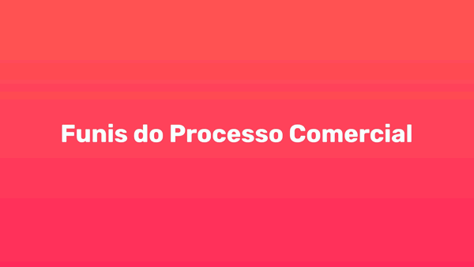
VEJA COMO FICA NA PRÁTICA
Posteriormente, transfira as etapas do seu funil comercial para o CRM PipeRun.
Irá ajudar a guia a equipe comercial na execução das atividades, além de gerar visibilidade ao processo e desempenho.
Para criar o funil dentro do CRM PipeRun, Clique Aqui e Faça um Teste Grátis.
#PipeRun

Slide 17
Playbook de Vendas
Regras no Processo
de Contratação

Slide 18
Regras para contratação de produtos, serviços e projetos
Coloque em itens as regras para contratação por parte dos clientes;
Por exemplo: se você vende projeto, coloque que 30% do valor deve ser pago antes do trabalho começar a ser feito;
...
Regras no Processo de Contratação l 2022
SEU LOGO
Notes:
Deixe claro aos colaboradores os valores envolvidos em cada negociação para que todos possam ter consciência.

Slide 19
Contratação de serviços
O contrato de serviço define a regra de uma solução com execução recorrente.
Os serviços prestados são:
Serviço 1
Serviço 2
Serviço 3
...
Regras no Processo de Contratação l 2022
SEU LOGO
Notes:
Liste os serviços prestados pela sua empresa para que todo o time comercial tenha isso claro e com fácil acesso. (Caso a empresa não preste serviço, delete este slide)

Slide 20
Contratação de produtos
O contrato de produto define a regra de uma solução com execução recorrente.
Os produtos vendidos são:
Produto 1
Produto 2
Produto 3
...
Regras no Processo de Contratação l 2022
SEU LOGO
Notes:
Liste os produtos vendidos pela sua empresa para que todo o time comercial tenha isso claro e com fácil acesso. (Caso a empresa não venda produtos, delete este slide)

Slide 21
Contratação de projetos
O contrato de projeto visa fornecer uma solução com início e fim determinados para cliente.
Os projetos vendidos são:
Projeto 1
Projeto 2
Projeto 3
...
Regras no Processo de Contratação l 2022
SEU LOGO
Notes:
Liste os projetos vendidos pela sua empresa para que todo o time comercial tenha isso claro e com fácil acesso. (Caso a empresa não venda projetos, delete este slide)

Slide 22
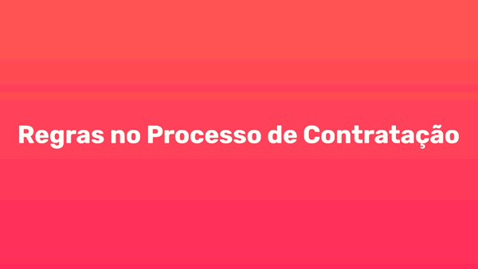
VEJA COMO FICA NA PRÁTICA
Crie seus modelos de propostas e adicione seus produtos/serviços e condições especiais no CRM PipeRun.
Lá você deixa tudo isso salvo, evitando erros de formulação de propostas.
Para organizar e evitar erros no seu processo, Clique Aqui e Faça um Teste Grátis.
#PipeRun

Slide 23
Playbook de Vendas
Processo Comercial

Slide 24
Conexão
Realizada por um conector ou um consultor.
Esta é a etapa de agendar uma reunião com uma empresa interessada em adquirir serviços ou pelo menos sensível a utilização da web como plataforma para auxiliar os negócios, realizada por uma pessoa preparada para fazer uma breve introdução da empresa e marcar a reunião com o Consultor.
Processo Comercial l 2022
SEU LOGO
Notes:
Explique o que ocorre nesta etapa, com riqueza de detalhes, para que a função esteja bem explicada à todos

Slide 25
Consultoria
Realizada exclusivamente por um consultor.
Esta é a etapa de realizar a reunião, apresentar a empresa, as soluções, identificar necessidades (briefing), estruturar a propostas, fazer a negociação, enviar o pedido para a área de projetos.
Processo Comercial l 2022
SEU LOGO
Notes:
Explique o que ocorre nesta etapa, com riqueza de detalhes, para que a função esteja bem explica à todos

Slide 26
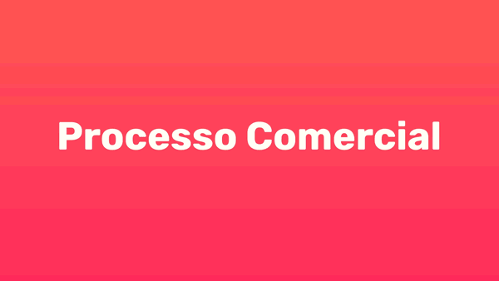
VEJA COMO FICA NA PRÁTICA
Tenha controle da agenda e atividades de toda equipe de vendedores pelo CRM PipeRun.
Além disso é possível criar templates de propostas e enviar para assinatura de forma simples, armazenar as conversas feitas por Webphone e usar o CRM integrado na tela do Whatsapp, Linkedin, Email, Help Desks e outras plataformas.
Para acelerar suas vendas, Clique Aqui e Faça um Teste Grátis.
#PipeRun

Slide 27
Playbook de Vendas
Treinamento Comercial

Slide 28
Etapas
Funções e metas: apresentar ao profissional as formas de remuneração, política de acordos e cobrança de metas, com foco na demonstração de seu crescimento dentro da empresa. (Plano de Carreira);
Soluções: apresentar ao profissional os produtos e/ou serviços que a sua empresa vende e como eles agregam valor ao cliente
Campanhas de prospecção: mostrar ao profissional os canais de prospecção e como eles funcionam para atrair potenciais compradores;
Roteiro de vendas: treinar o profissional nos procedimentos corretos para a realização de uma reunião de negócios com potenciais clientes (prospects);
Treinamento Comercial l 2022
SEU LOGO
Notes:
Deixe claro o passo a passo para que todos possam agir com assertividade, garantindo o sucesso comercial dos seus negócios.

Slide 29
Etapas
Treinamento de networking: ensinar o profissional a fazer network e manter uma rede de contatos voltada para negócios
Treinamento de Argumentação: mostrar formas de argumentação para a apresentação das soluções, convencer o receptor ou sair de situações difíceis em uma negociação
Treinamento de Pós-Venda: mostrar como funciona o relacionamento pós-venda com os clientes.
Lista de Livros e Cursos: manter as leituras dos livros atualizadas para todas as pessoas do departamento comercial criando assim uma cultura de conhecimento sobre as ações e informações da sua empresa
Treinamento Comercial l 2022
SEU LOGO
Notes:
Deixe claro o passo a passo para que todos possam agir com assertividade, garantindo o sucesso comercial dos seus negócios.

Slide 30
Playbook de Vendas
Estrutura Comercial

Slide 31
CSO ou Diretor Comercial
?
?
?
Estrutura Comercial l 2022
SEU LOGO
Notes:
Deixe visualmente clara a hierarquia do setor comercial. Copie e cole os elementos e adicione setas para ficar mais fácil a visualização à todos

Slide 32
Playbook de Vendas
Perfil do Profissional Desejado

Slide 33
Perfil do profissional desejado
Função: Consultor de Negócios
Objetivo: Apresentar a (sua empresa), as soluções e analisar as necessidades reais do potencial cliente e propor a melhor solução.
Descrição Detalhada: (as responsabilidades)
Realizar conexão com potenciais clientes.
Realizar apresentação.
Como identificar as necessidades e propor as soluções?
….
Especificações: (conhecimentos necessários)
Análise de situação atual.
Conhecimento dos nossos sistemas e serviços online.
….
Perfil do Profissional Desejado l 2022
SEU LOGO
Notes:
Copie este slide para as demais posições (se houver) e altere os campos com os demais cargos

Slide 34
Playbook de Vendas
Playbook de Ações para Vendas

Slide 35
1. Cold mail
Email enviado para um potencial cliente que ainda não demonstrou interesse de compra
Exemplo 1:
- Assunto: (sempre conecte o assunto ao texto, mas sem ser invasivo ou impositivo)
-
Olá, *NOME DA PESSOA*.
Eu sou [nome do remetente], da empresa [sua empresa], tudo bem?
Nós trabalhamos com empresas como [empresa do prospect] com [apresentação breve da solução oferecida].
Acredito que a nossa solução possa interessar à empresa. Caso você não seja a pessoa da área para tratar sobre [sua solução oferecida], poderia me direcionar com quem devo falar?
Obrigado pela sua atenção.
Att,
Assinatura
Playbook de Ações para Vendas l 2022
SEU LOGO
Notes:
A forma que você irá abordar o cliente é fundamental para encaminhar a venda. Por isso, seja direto - porém sem ser frio.

Slide 36
1. Cold mail
Email enviado para um potencial cliente que ainda não demonstrou interesse de compra
Exemplo 2:
- Assunto: (sempre conecte o assunto ao texto, mas sem ser invasivo ou impositivo)
- Olá, *NOME DA PESSOA*.
Eu sou o [nome do remetente] da [sua empresa] e ajudamos empresas como a [empresa do prospect] com [descrição breve da solução vendida].
Gostaria de iniciar contato e apresentar um pouco mais. Poderíamos falar brevemente via telefone, se possível, ainda nesta semana?
Compartilho minha agenda pública para você escolher o dia e horário que melhor se encaixa para você: [colar o link]
Abraço,
Assinatura
Playbook de Ações para Vendas l 2022
SEU LOGO
Notes:
A forma que você irá abordar o cliente é fundamental para encaminhar a venda. Por isso, seja direto - porém sem ser frio.

Slide 37
2. Follow up
Email de retorno após o primeiro contato, em busca da confirmação de uma agenda
Exemplo 1:
- Assunto: (crie um senso de urgência, mas sem ser impositivo)
- Olá, *NOME DA PESSOA*.
Estou entrando em contato para lembrá-lo do nosso compromisso marcado para [insira data e hora] para falarmos sobre [descreva a solução ofertada] para a [empresa do prospect]
Posso confirmar?
Att,
Assinatura
Playbook de Ações para Vendas l 2022
SEU LOGO

Slide 38
2. Follow up
Email de retorno após o primeiro contato, em busca da confirmação de uma agenda
Exemplo 2:
- Assunto: (crie um senso de urgência, mas sem ser impositivo)
- Olá, *NOME DA PESSOA*.
Não obtive retorno sobre a nossa conversa marcada para [insira data e hora]. Já travei minha agenda e reservei o horário para conversarmos.
Posso confirmar o nosso encontro?
Aguardo retorno.
Abraço,
Assinatura
Playbook de Ações para Vendas l 2022
SEU LOGO

Slide 39
3. Proposta
Email enviado ao cliente com a proposta para o aceite do negócio
Exemplo 1:
- Assunto: (seja direto e curto, falando que a proposta está neste email)
-
Olá, *NOME DA PESSOA*.
Segue a proposta abaixo. [link da proposta]
Você pode aprová-la diretamente pelo link acima. Caso tenha alguma dúvida, responda este e-mail que retornaremos o mais breve possível.
Não deixe de fechar a sua proposta conosco.
Abraço e boas vendas.
Assinatura.
Playbook de Ações para Vendas l 2022
SEU LOGO
Notes:
Neste email, oriente de forma didática sobre como o cliente deve proceder para aceitar a proposta feita, sem deixar de despertar um senso de urgência. ps: Modelo especialmente para caso de propostas online, em que o aceite pode ser feito através de um link.

Slide 40
3. Proposta
Email enviado ao cliente com a proposta para o aceite do negócio
Exemplo 2:
- Assunto: (seja direto e curto, falando que a proposta está neste email)
- Olá, *NOME DA PESSOA*.
Envio, em anexo, a proposta de negócio. (insira, aqui, as instruções necessárias para que o cliente consiga aceitar a proposta)
Qualquer dúvida, basta responder este email. Coloco-me desde já à disposição.
Não deixe de aceitar a nosso proposta para garantir a condição.
Obrigado e tenha um bom dia.
Assinatura
Playbook de Ações para Vendas l 2022
SEU LOGO
Notes:
Neste email, oriente de forma didática sobre como o cliente deve proceder para aceitar a proposta feita, sem deixar de despertar um senso de urgência. ps: Modelo especialmente para caso de propostas online, em que o aceite pode ser feito através de um link.

Slide 41
4. Fechamento
Email de boas-vindas e também de envio do pagamento para o cliente
Exemplo 1:
- Assunto: (saúda o fechamento desejando boas-vindas)
- Olá, *NOME DA PESSOA*.
Eu sou a (0) [nome da pessoa] responsável pelo setor financeiro da [nome da empresa]. Estou encaminhando o boleto para o primeiro pagamento.
Assim que ele ocorrer [insira a condicional, se houver: o produto será enviado? serviço será agendado?]
Gostaria de saber: as próximas faturas encaminho para o seu contato?
Obrigado. Sigo à disposição.
Assinatura.
Playbook de Ações para Vendas l 2022
SEU LOGO
Notes:
Este email será enviado, pelo setor financeiro da empresa, tão logo a proposta for aceita

Slide 42
4. Fechamento
Email de boas-vindas e também de envio do pagamento para o cliente
Exemplo 2:
- Assunto: (saúda o fechamento desejando boas-vindas)
- Olá, *NOME DA PESSOA*.
Seja muito bem-vindo a [nome da empresa]. Me chamo [nome da pessoa] e seu responsável pela área [nome da área].
Obrigado pela sua confiança. Desde já coloco-me à disposição para qualquer dúvida que você possa ter.
Um grande abraço,
Assinatura
Playbook de Ações para Vendas l 2022
SEU LOGO
Notes:
Este email será enviado, pelo setor financeiro da empresa, tão logo a proposta for aceita

Slide 43
5. Pós-vendas
Email de agradecimento e manutenção do relacionamento com o cliente
Exemplo 1:
- Assunto: (conecte sempre o assunto ao conteúdo do email)
- Olá, *NOME DA PESSOA*.
Que bom ter você com a gente. Me chamo [nome da pessoa], responsável pela área de [nome da área], muito prazer!
Aproveito a oportunidade para convidar você a visitar o nosso blog [colar hiperlink] e ler mais sobre [assunto que o blog aborda].
Estou à disposição para qualquer dúvida.
Grande abraço,
Assinatura
Playbook de Ações para Vendas l 2022
SEU LOGO
Notes:
Este email pode ser enviado pelo time de marketing da empresa. Aproveite para seguir nutrindo o relacionamento, apresentado algum conteúdo que o auxilie no uso do produto ou do serviço contrato.

Slide 44
5. Pós-vendas
Email de agradecimento e manutenção do relacionamento com o cliente
Exemplo 2:
- Assunto: (conecte sempre o assunto ao conteúdo do email)
- Olá, *NOME DA PESSOA*.
Seja muito bem vindo a [insira o nome da sua empresa].
Gostaria de deixar com você uma pesquisa de satisfação para avaliar o atendimento recebido durante a venda. [cole o link]
Coloco-me à disposição para eventuais dúvidas.
Obrigado!
Abraço.
Assinatura
Playbook de Ações para Vendas l 2022
SEU LOGO
Notes:
Este email pode ser enviado pelo time de marketing da empresa. Aproveite para seguir nutrindo o relacionamento, apresentado algum conteúdo que o auxilie no uso do produto ou do serviço contrato.

Slide 45
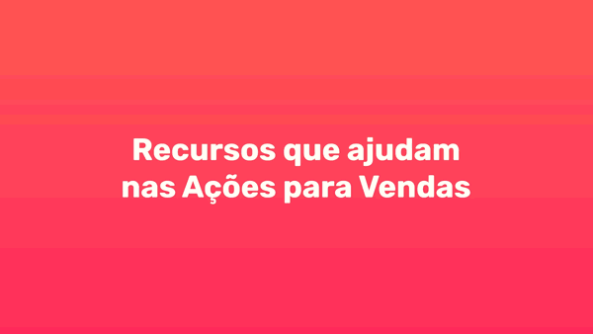
VEJA COMO FICA NA PRÁTICA
Ganhe tempo e aumente a produtividade automatizando tarefas repetitivas.
Com CRM PipeRun você pode criar templates de emails para serem reutilizados em etapas chaves do seu processo comercial, reduzindo o retrabalho, erros de escrita, tempo de digitação e aumentando a produtividade da sua equipe.
Para criar os templates de email, Clique Aqui e Faça um Teste Grátis.
#PipeRun

Slide 46
Playbook de Vendas
Roteiro de Apresentação

Slide 47
Materiais de Apresentação
Quais materiais de apresentação a sua empresa irá usar?
PPT de apresentação
PPT de produto
Discurso por segmento
Cases
Roteiro de Apresentação l 2022
SEU LOGO
Notes:
Liste os materiais que você tem disponível e coloque hiperlinks em cada item da lista para facilitar o acesso de todos

Slide 48
Playbook de Vendas
Como identificar as dores dos clientes

Slide 49
Identificando dores do cliente
Quais são as principais perguntas para saber as dores do cliente e acelerar o processo de compra que a sua empresa utiliza?
Perguntas para identificar as dores (fale sobre processos, registro de atividades feitas, acompanhamento da jornada de compra);
para criar escassez;
para criar urgência;
exalte as vantagens, em relação aos concorrentes, sobre o seu produto ou serviço;
Como identificar as dores dos clientes l 2022
SEU LOGO

Slide 50
Playbook de Vendas
Como contornar objeções

Slide 51
Contornar objeções para fechar a venda
Ações para contornar objeções
Registre tudo sobre o seu cliente (um bom sistema de CRM ajuda você nisso);
Ouça mais e fale menos, deixe o cliente expor as objeções e registre tudo;
Não empurre a venda, mas crie a idéia de um bom negócio para o cliente;
Nunca confronte o cliente, faça ele se sentir desconfortável por ele ainda não usar seu produto/serviço;
Tenha sempre um desconto pronto para oferecer ou uma condição especial de pagamento;
Compartilhe um case durante a sua ligação de inside sales;
Como contornar objeções l 2022
SEU LOGO

Slide 52
Boas vendas!
Feito no Brasil para a sua empresa ganhar o mundo.
Quer construir um playbook de atividades de vendas e automatizar a criação das atividades? Entre em contato com o CRM PipeRun:
FALE COM O CONSULTOR

